Slide 1


Slide 2

TABLE OF CONTENTS
01
Qui sommes-nous ?
03
Architecture Générale
05
Planning d’exécution
02
Modèle du Projet
04
Architectures Détaillées

Slide 3
TABLE OF CONTENTS
06
Stratégie de déploiement
08
Stratégie de Marketing
10
Offre financière
07
Stratégie de Formation
09
Analyse des risques
11
Démonstration

Slide 4
Qui sommes-nous ?

Slide 5

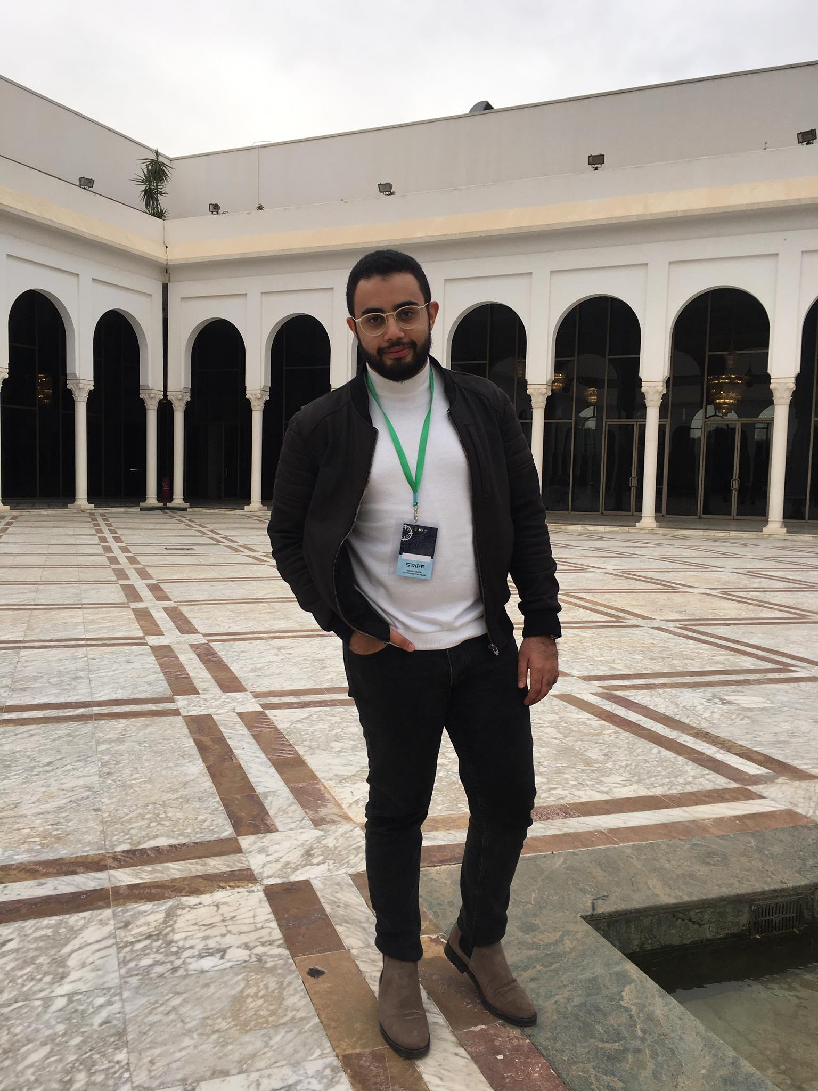






Qui sommes-nous ?
Adjal Mehdi Zakaria
UX/UI Designer
Walid Berrouk
Project Manager
Oussama Silem
Software Engineer
Ryan Belbachir
Database Designer
Abderrahmene Kasmi
Full-Stack Developer
Yahia Hachemi
DeVops Expert
Kamyl Taibi
IT Tech Support Officer
Mouad El Haouari
Software Developer

Slide 6



Notre boîte
Chiffre d’affaire
Octech est une boite de développement informatique dont l’objectif est celui de trouver les meilleures solutions informatiques et les réaliser, afin de satisfaire les attentes des clients.
30.000.000 DZD/An
Collaborateurs

Slide 7
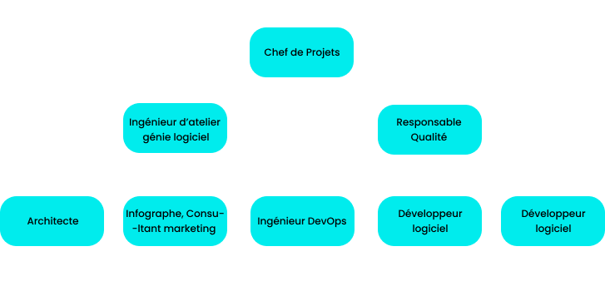
Organigramme

Slide 8
Modèle du Projet

Slide 9
Problèmes Posés
Manque/Indisponibilité des informations sur les offres touristiques et les lieux et régions touristiques ou difficile à acquérir.
Manque des guides touristiques aident les visiteurs à découvrir les lieux.
Manque de visibilité des lieux touristiques algériens.
Difficulté de choisir les lieux a visiter.
Difficulté de parcourir tous les lieux touristiques intéressants dans un seul séjour.

Slide 10
Solution

Slide 11

Une Application permettant d’avoir des informations sur les lieux touristiques, leurs positions et les visiter d’une manière virtuelle.

Slide 12
Valeurs Ajoutées
Accessibilité
Promotion
Accès simplifié et immédiat à l'information sur les offres touristiques.
Promouvoir le tourisme national.
Découverte
Flexibilité
Découverte de la diversité du patrimoine culturel et traditionnel algérien.
Fournir des plans et circuits de visites flexibles, optimisés et automatisés.

Slide 13
Avantages Compétitifs
Simplicité
Actualité
Nouveauté
Connaître les sites touristiques avec un simple clic.
Recevoir l'actualité et les événements en cours des lieux touristiques
Découvrir une nouvelle façon de visiter les lieux touristiques algériens.

Slide 14
Segment des Clients
Touriste
Participants d'événements
Etablissements
Découvrir les lieux touristiques et culturels des régions algériennes.
Participer aux évènements, manifestations ... dans les villes/régions algériennes.
Établissements hébergements des événements (Hotels, Restaurants …)

Slide 15
Adopteurs précoces
Touristes Étrangers
Visiteurs à Séjours longs
Touristes étrangers habitués à la technologie.
Habitude à l'application et ses fonctionnalités.

Slide 16
Métriques de Contrôle
Nombre d'utilisateurs
Nombre de lieux/points d'intérêt visités
Nombre de circuits visités
Appréciations des utilisateurs sur les lieux, circuits ...
Nombre de cartes visitées.

Slide 17
Architecture Générale

Slide 18
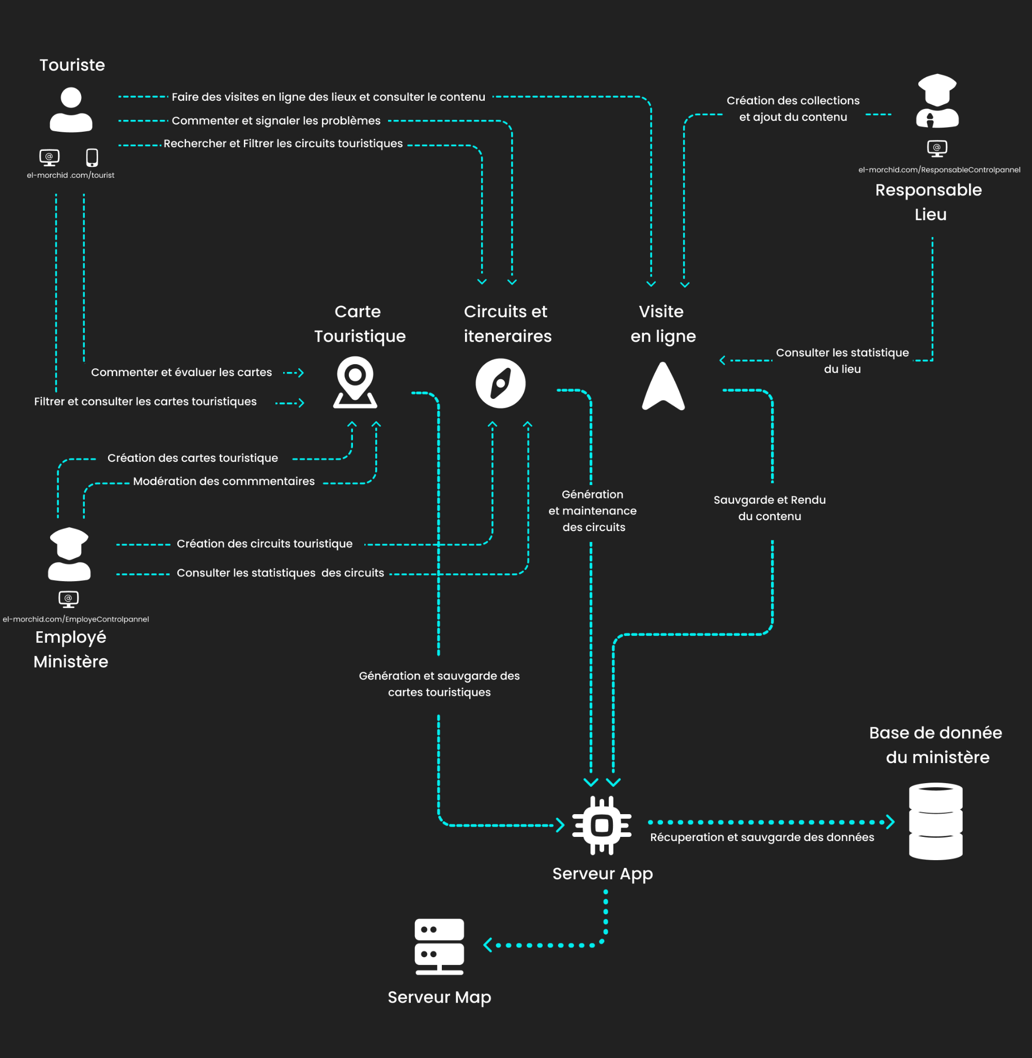

Slide 19
Interfaces et Utilisateurs
Touriste
Employé du Ministère
Responsable des Lieux
Visite des Cartes, Lieux et Sélection de Circuits via une App Web ou Mobile
Création de Cartes et Génération de Circuits via Un Panel de Contrôle Web
Ajout des Collections Contenu des Lieux Via Une GUI Web

Slide 20
Architectures Détaillées

Slide 21
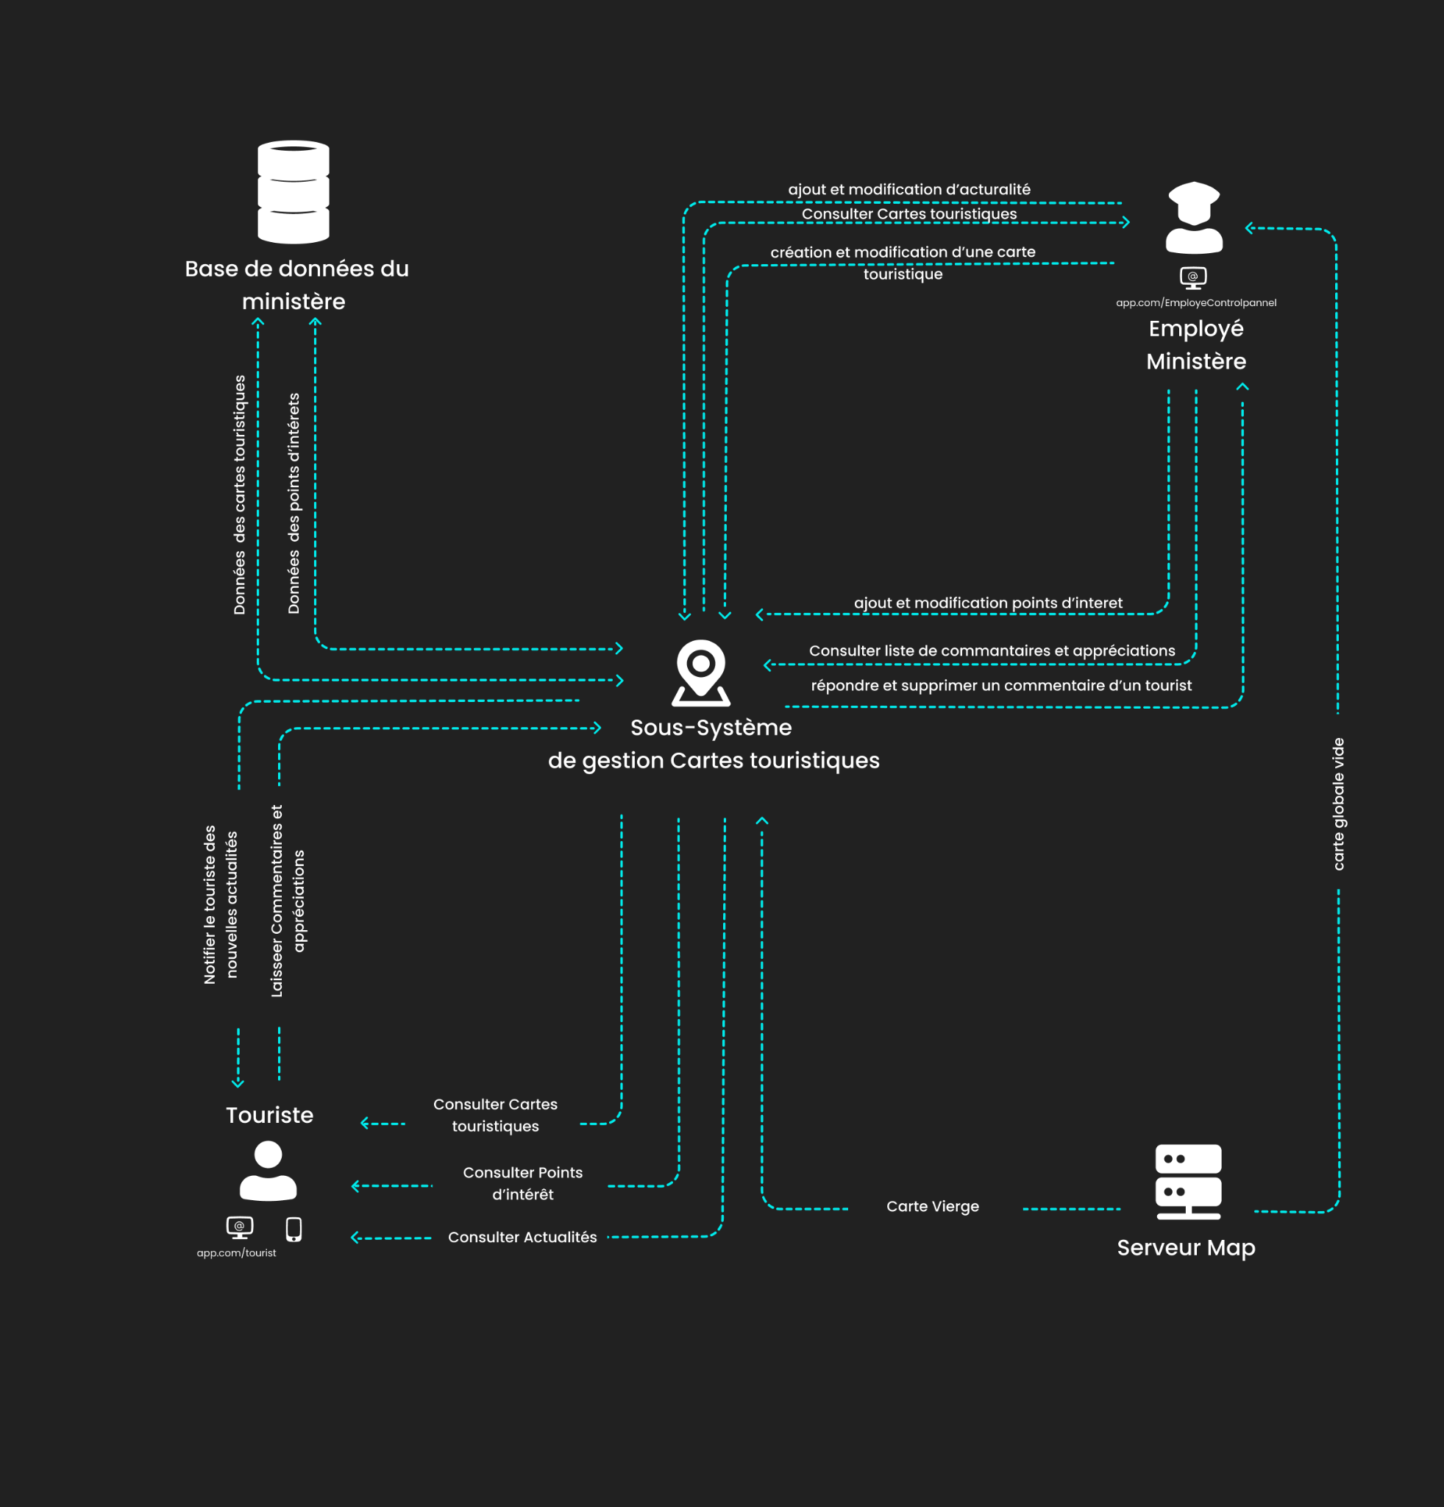

Slide 22
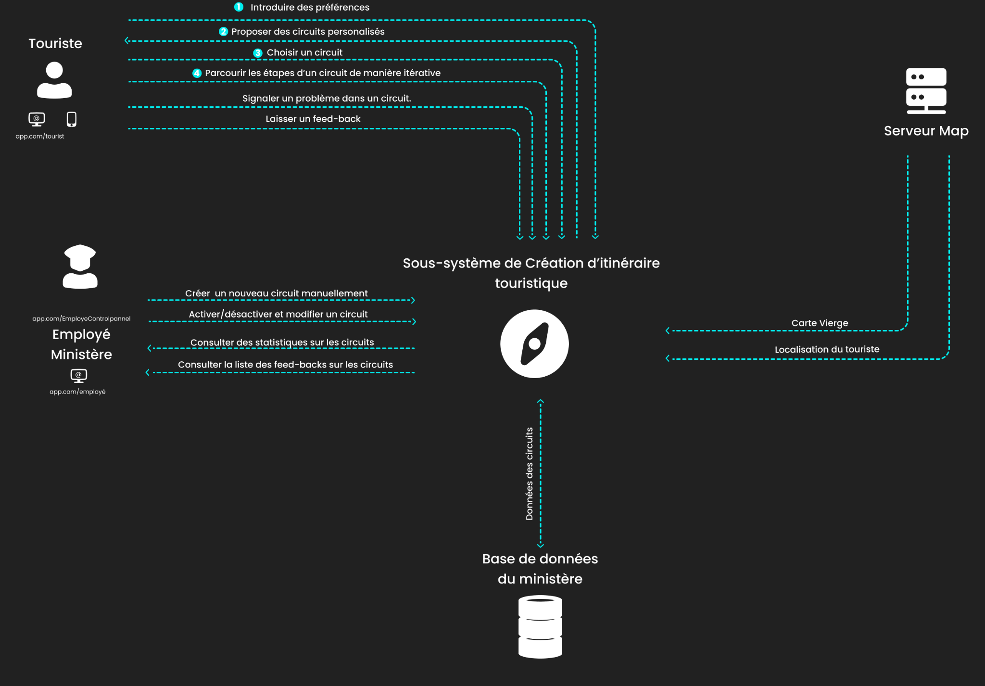

Slide 23
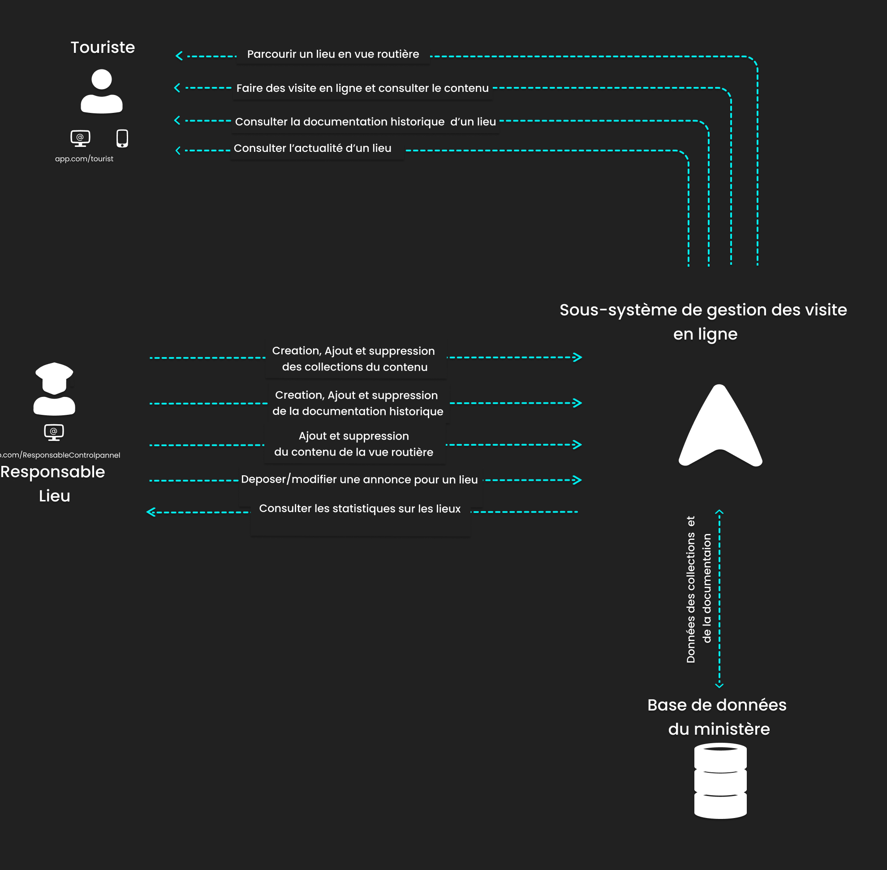

Slide 24
Cartes Numériques Touristiques
Le Sous-Système doit permettre aux:
Touristes :
Parcours et consultation des cartes touristiques.
Consultation et recherche des points d'intérêt.
Soumission d’appréciations et consultation des actualités.
Employés du ministère :
Création et modification des cartes touristiques.
Ajout et documentation des points d'intérêt.
Modération de l’espace communicatif.

Slide 25
Processus Métiers

Slide 26
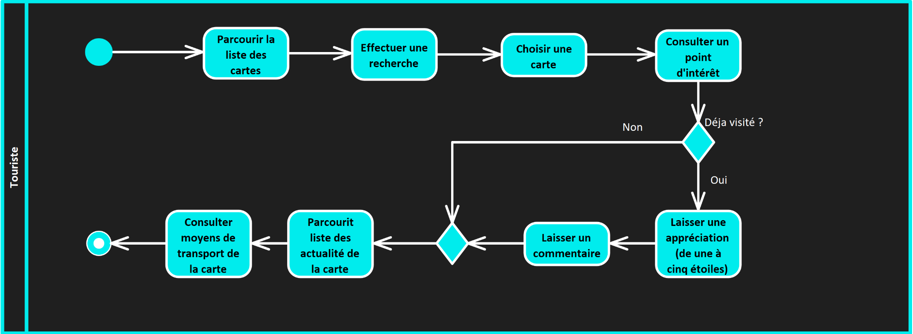
Parcour des cartes touristiques

Slide 27
Proposition d’itinéraires Touristiques
Le Sous-Système doit permettre aux:
Touristes :
Parcours des circuits disponibles en Générer d’avantage selon la zone choisie, temps de parcours …
Signalement et Feedbacks des circuits.
Employés du ministère :
Création et gestion des circuits manuellement.
Modération de l’espace de signalement.

Slide 28
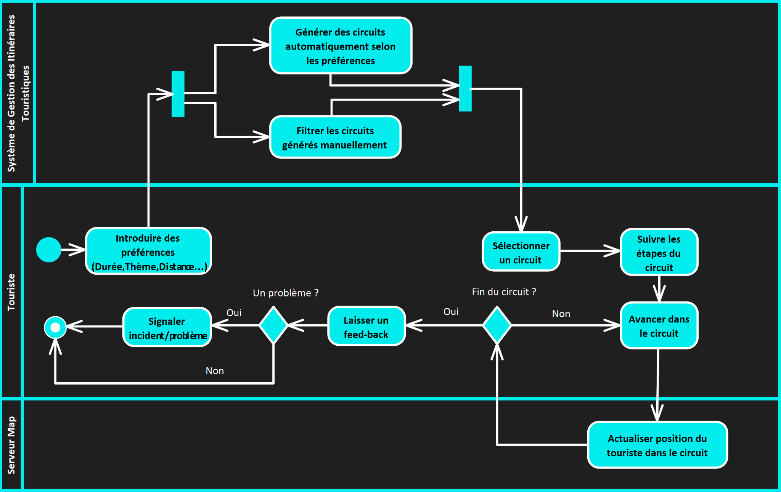
Parcours d’itinéraire touristique

Slide 29
Visite en ligne des Lieux
Le Sous-Système doit permettre aux:
Touristes :
Consultation des informations des lieux (description, contenu en ligne, actualités …)
Employés du ministère :
Gestion du contenu en ligne et la documentation des lieux.
Faire des annonces sur un lieu.
Visualiser les statistiques des Consultation des lieux.

Slide 30
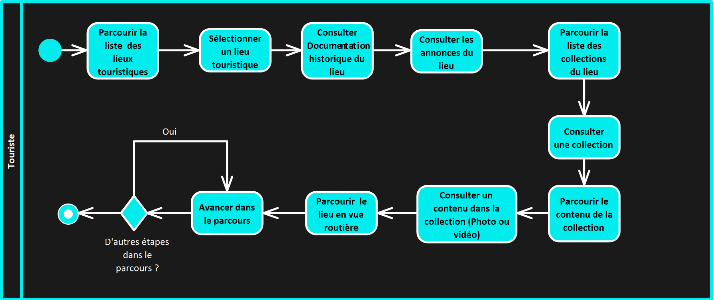
Consultation du contenu en ligne

Slide 31
Planning d'exécution

Slide 32
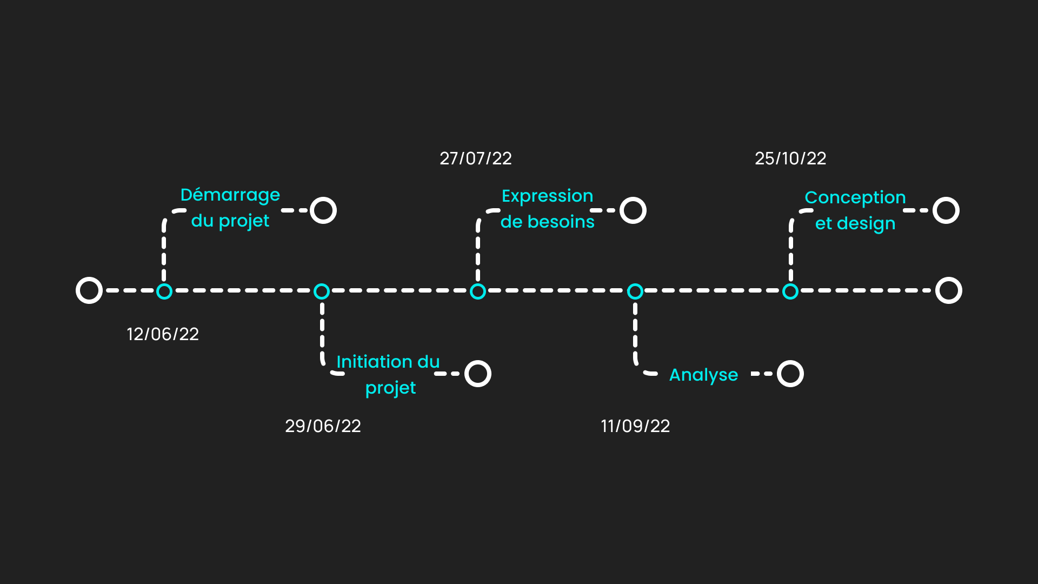
Plan d’exécution

Slide 33
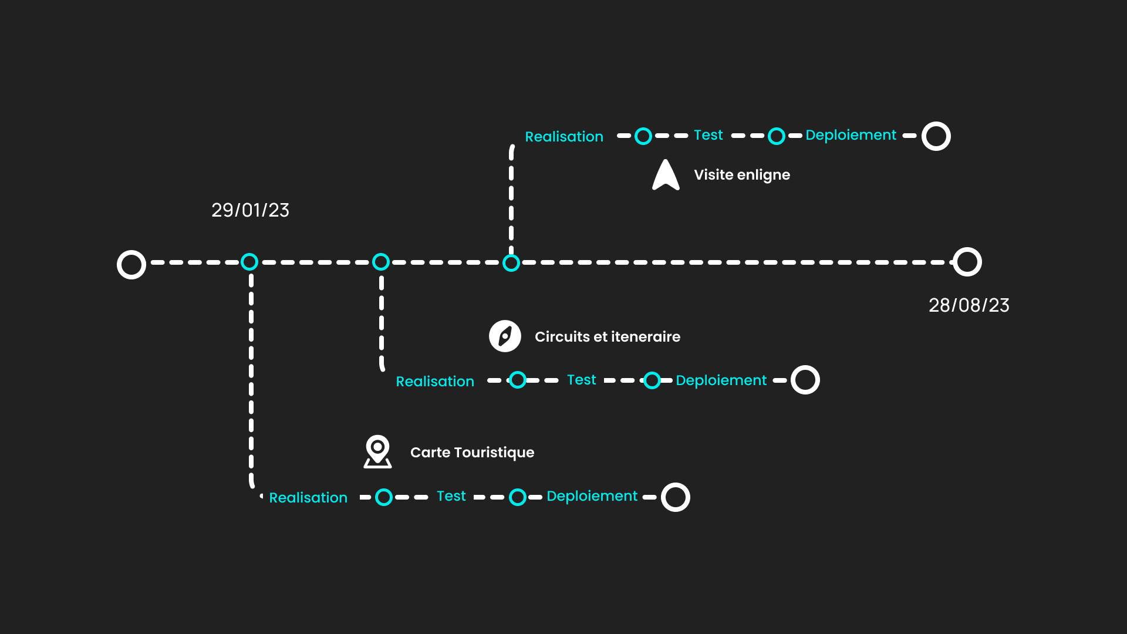
Plan d’exécution

Slide 34
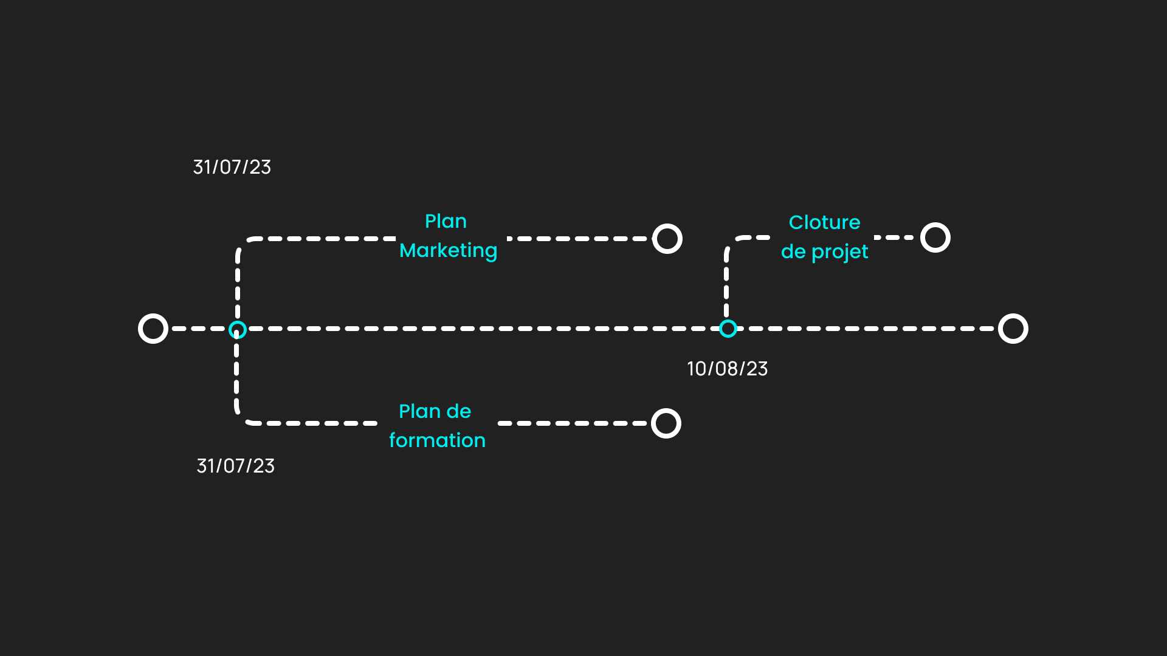
Plan d’exécution

Slide 35
Stratégie de Déploiement

Slide 36
Stratégie de Déploiement
Pour un déploiement optimisé, l'équipe a pensé de definir une strategie de deploiement :
Déploiement Continu par volet a la fin de chaque cycle de développement et Tests.
Le feedback des tests bêta et en boîte noire touchera aussi la maintenance du produit dans l’aspect déploiement.

Slide 37
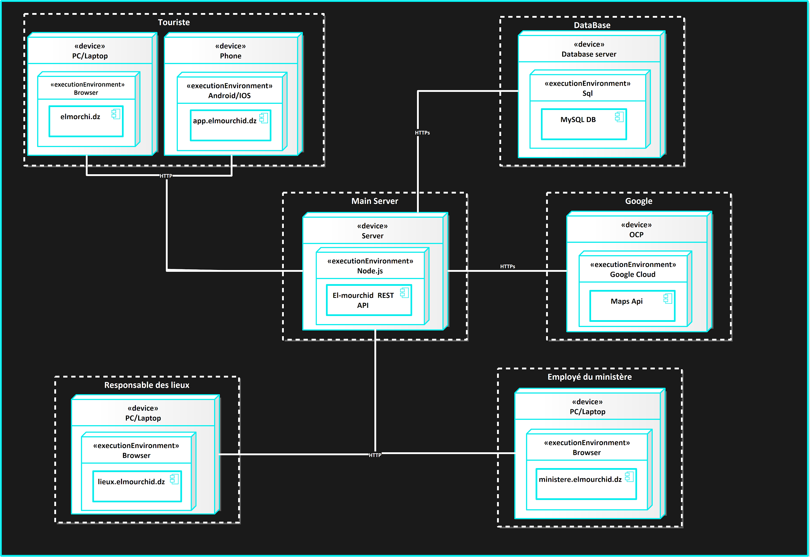
Schéma de Déploiement

Slide 38
Stratégie de Formation

Slide 39
Stratégie de Formation
Afin d’assurer une utilisation correcte du système et garantir la meilleure
expérience aux utilisateurs, Des formation sur le système s’impose :
Constitution de l'équipe formatrice et présentation du produit final.
Planification des séances de formation pour les future utilisateurs (Responsables des lieux, Employés du Ministère)
Présentation de la solution aide en ligne pour les différents utilisateurs:
Lors des séances de formation (Responsables des lieux, Employés du Ministère)
Au lancement du Plan Marketing (Touristes).

Slide 40
Stratégie de Marketing

Slide 41
Stratégie de Marketing
Une Campagne de marketing sera lancer en faveur du produit afin de présenter ce dernier au public:
Constitution du Plan et Contenu de communication au préalable avant le lancement.
Définir les canaux de communication et faire les réservations des espaces de publication.
Lancement du plan de communication et partage sur les réseaux sociaux.
Création d’une vitrine Web pour la présentation du Contenu et Contact Clients.

Slide 42
Canaux de Communication
Annonces publicitaires (TV, Radio, Affiches, Bannières …).
Annonces du ministère.
Bouche à oreille.
Relations publiques.
Références de l'utilisateur.
Boutiques d'artefacts et de goodies.
Réseaux sociaux.
Promotions des guides touristiques.

Slide 43
Analyse Des Risques

Slide 44
Éléments à risques
Logiciels (LOG)
Matériels (MAT)
Risques Logiciels (Logiciel/système, Navigateur utilisateur, Serveur, Sessions ...)
Risques Matériels (Machines, Réseaux publiques/régionaux, ...)
Métiers (MET)
Risques Métiers (Naturelle, lieux touristiques, circuits routiers, ...)

Slide 45
Éléments à risques
Informationnels (INF)
Employés (EMP)
Risques Informationnels (Informations sur les lieux, Contenu ...)
Risques Employés (Responsables des lieux, Employés, Développeurs ...)
Financiers (FIN)
Risques Financiers(Coûts, Frais, Taxes, ...)

Slide 46
Exemples d’Aléas/Menaces
Description du risque : Serveurs hébergeant le système en panne temporaire ou totale (Crash, ...)
Catégorie : MAT
Probabilité : Probable-Critique
Impact : Perte des utilisateurs (clients), Perte d'accès au système ou au données du système, Élévation des coût de maintenance, réparation ou remplacement,
Recommandation : Se procurer un hébergeur de qualité, Pensez à mettre en place un système de backup

Slide 47
Exemples d’Aléas/Menaces
Description du risque : Concurrences des applications étrangères (google maps, google street view)
Catégorie : MET
Probabilité : Probable-Sévère.
Impact : Difficulté de fonder une base clientèle, manque d'intérêt envers l'application.
Recommandation : Faire une étude approfondie des avantage compétitifs de la solution,Prendre en considération les attentes des clients (formulaires ...),Publicité

Slide 48
Exemples d’Aléas/Menaces
Description du risque : Refus de coopération de la part des employés du ministère ou des responsables des lieux (charge de travail en plus, ...)
Catégorie : EMP
Probabilité : Rare-Catastrophique
Impact : Données non disponible (circuits, cartes ...), Perte d'utilisateurs, Retardement du déploiement du projet
Recommandation : Proposer des aides en lignes pour simplifier le travail des employés, Sensibiliser les employés à la nécessité de cette solution pour promouvoir le patrimoine algérien

Slide 49
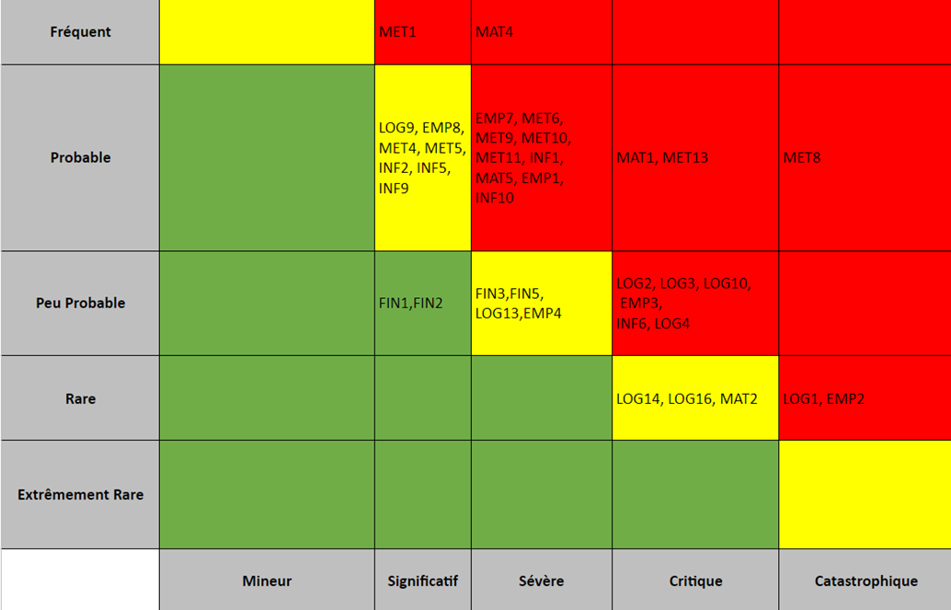
Matrice de Criticité

Slide 50
Offre Financière

Slide 51
Estimation des Coûts
Ressources Humaines
Technique
Maintenance
Divers

Slide 52
Estimation des Coûts
Installation du Materielle
Formation
Commercialisation

Slide 53

Techniques
Logiciel
Pack bronze
50 000 requêtes par API / mois
Pack silver
100 000 requêtes par API / mois
Pack gold
250 000 requêtes par API / mois
3450$/mois
6900$/mois
15180$/mois

Slide 54

Techniques
Cloud
Pack bronze
30000 DA/mois
Pack silver
40000 DA/mois
Pack gold
60000 DA/mois

Slide 55
Budget Global
1ère année
Coût global (Pack Bronze Google API) avec hébergement cloud :
Pack Bronze : 14 846 189 DA
Pack Silver : 14 966 189 DA
Pack Gold : 15 206 189 DA
Coût global (Pack Bronze Google API) avec hébergement en interne :
20 461 618 DA
Coût global (Hébergement Interne et Frais d’une année) En choisissant Pour Google API:
Pack Bronze : 20 461 618 DA
Pack Silver : 26 497 630 DA
Pack Gold : 44 856 106 DA

Slide 56
Budget Global
A partir de la 2ème année
Coût global (Pack Bronze Google API) avec hébergement cloud :
Pack Bronze : 9 744 752 DA
Pack Silver : 9 864 752 DA
Pack Gold : 10 104 752 DA
Coût global (Pack Bronze Google API) avec hébergement en interne :
7 889 922 DA
Coût global (Hébergement Interne et Frais d’une année) En choisissant Pour Google API:
Pack Bronze : 7 889 922 DA
Pack Silver : 15 925 934 DA
Pack Gold : 32 284 410 DA

Slide 57
Distribution des Coûts
Par Volet
Par Phases
Par Catégories

Slide 58
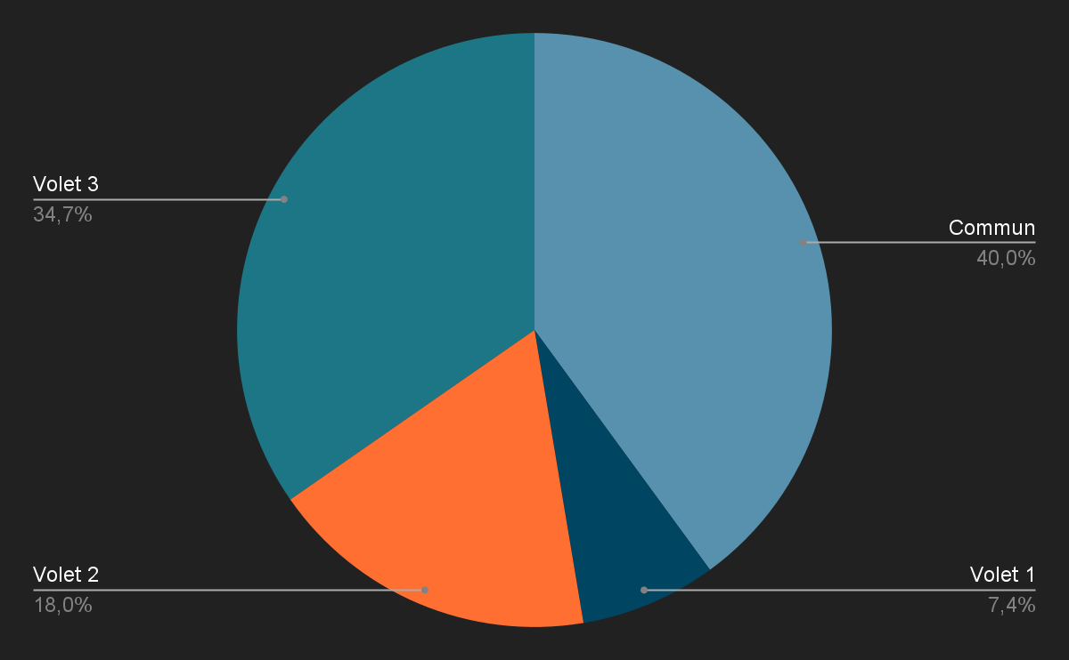
Synthèse des coûts par volet

Slide 59
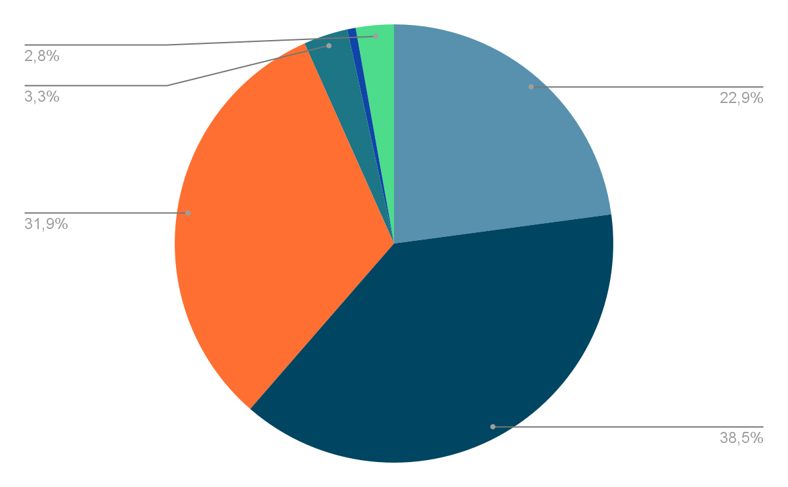
Synthèse des coûts par Catégorie

Slide 60
Distribution des Coûts : Phases
31687.5 DA
1%
152000 DA
3%
270000 Da
6%
164250 DA
4%
659625 DA
15%
191250 DA
4%
Démarrage du Projet
Initiation du projet
Expression de Besoins
Analyse
Conception & Design
Récapitula-tion

Slide 61
Distribution des Coûts : Phases
1108000 DA
25%
144000 DA
3%
1385000 DA
31%
196000 DA
4%
120000 DA
3%
15625 DA
0.5%
Réalisation
Tests
Déploiement Finale
Plan de Marketing
Plan de Formation
Clôture du Projet

Slide 62
Le Design de l’Application

Slide 63


Slide 64
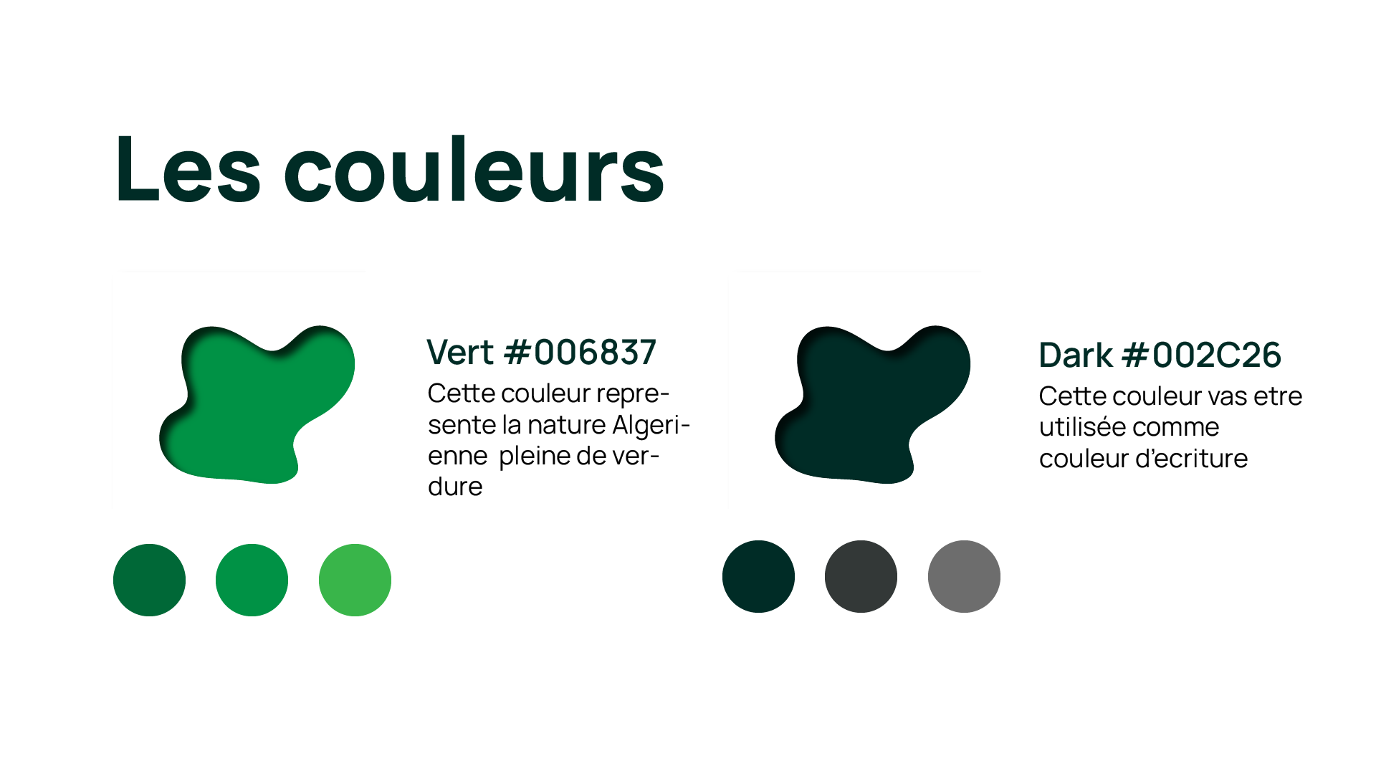

Slide 65


Slide 66
La Démonstration

Slide 67
Pourquoi El-Morchid ?

Slide 68
Merci pour votre attention !
Nous sommes prêts à répondre à vos questions

Slide 69



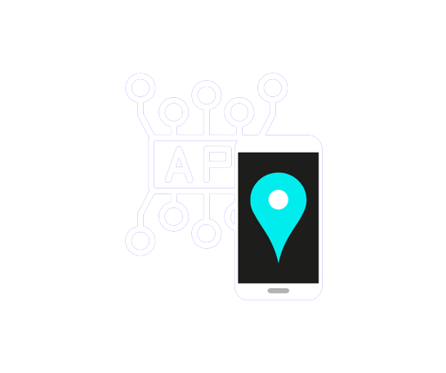
￼
Recensement des Coûts
Sollicitation des responsables des lieux
et des employés du ministère
Les frais de commercialisation
Photographie des lieux
APIs tiers, Développement de produits, Déploiement des solutions

